Slide 1








安心防疫懶人包

Slide 2

主目錄
1
線上學習資源包
2
居家抗疫心生活
3
居家親子互動網
4
疫情紓困補貼方案

Slide 3


線上學習資源包
線上資源整理（兒少版） - Google 雲端硬碟
01
02
線上桌遊https://www.batalk.fun/
03
線上桌遊https://zh.boardgamearena.com/
Online learning

Slide 4
居家抗疫心生活
在宅抗疫心生活線上心理健康支持方案 - 線上團體 (google.com)
01
蔡伯鑫 - 一連15場「#愛在瘟疫蔓延時」的名家開講，讓你出現選擇障礙了嗎？... | Facebook
02
(本活動改線上辦理)聊心療心工作坊(第一梯次) (google.com)
03
【線上直播 免費報名】15位身心靈名家談心｜身心靈花園－愛在瘟疫蔓延時 (commonhealth.com.tw)
Online learning
04

Slide 5
居家親子互動網
(6) 紙風車劇團 - YouTube
01
親子不尬聊，溝通沒煩惱(本活動改線上辦理) (google.com)
02
疫情下的數位教養 (線上系列講座) (cyberangel.org.tw)
03
Online learning

Slide 6
疫情紓困補貼方案
紓困4.0「孩童家庭防疫補貼」6月15日開始上網領取 (www.edu.tw)
01
0630增加第二階段 (lfh.edu.tw)
02
疫起加油!

Slide 7

第二部分
輔導組報告
The user can demonstrate on a projector or computer, or print the
The user can demonstrate on a projector or computer, or print the

Slide 8
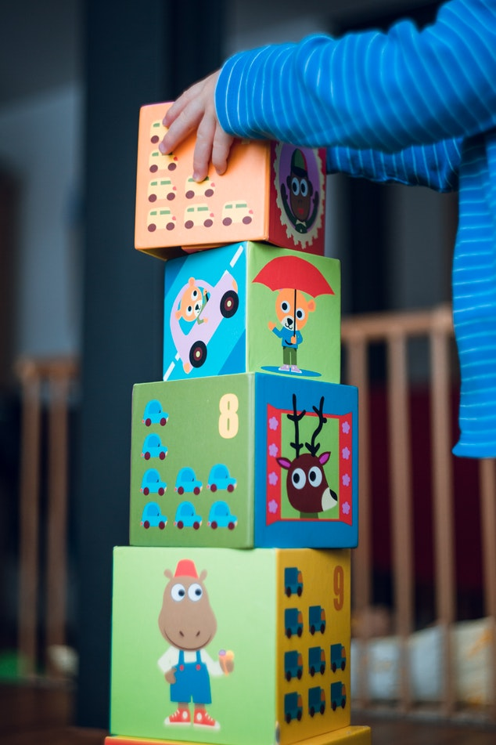
輔導組報告
年度工作概述
3.輔導室暑期作業:為搭配八月第四個星期日祖父母節，請同學製作影片(30秒)或簡報(10張)呈現與祖父母或長輩的互動紀錄省思(可錄製影片或用照片)，詳細說明會置於校網班級公告，開學後繳交。
1.暑期輔導室老師會不定期關懷同學。
2.防疫停課期間具領取午餐補助資格的學生，請於休業式結束後，分批分流到校門口辦理，14:30-801班、15:00-802班及703女生、15:30-701班及702班、16:00-703男生及803班，有部分家長另約時間，則不在此限。

Slide 9
TeenagerS’ EDUCATION
Thanks!
輔導室

